Slide 1
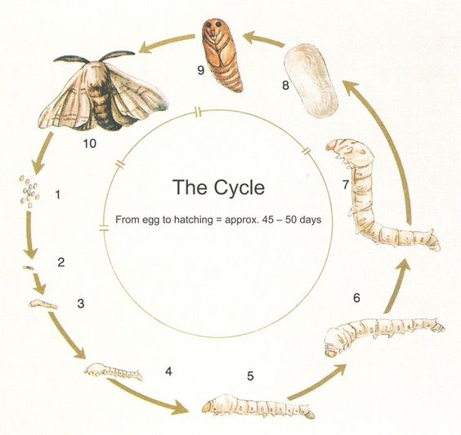
حشرة في الطور الانتقالي
ركن الاكتشاف : وحدة الملبس
شرنقة
حشرة ناضجة
حياة دودة القز
يرقة ناضجة
بيض
المرحلة الأولى يرقة
المرحلة الثانية يرقة
المرحلة الخامسة يرقة
المرحلة الثالثة يرقة
المرحلة الرابعة يرقة

